Slide 1
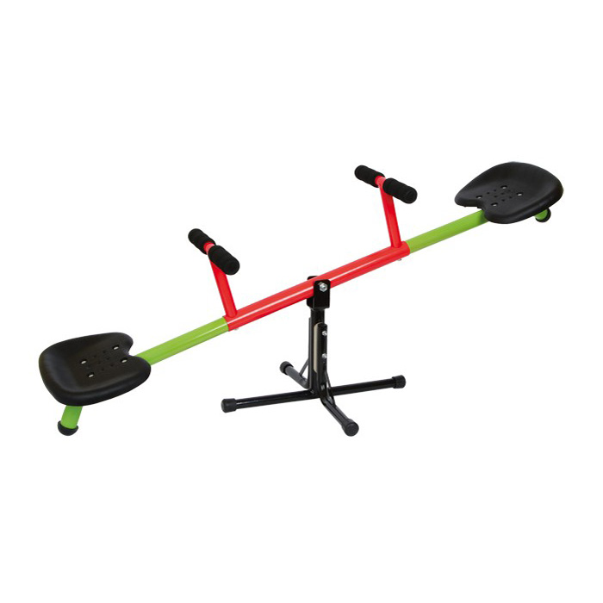
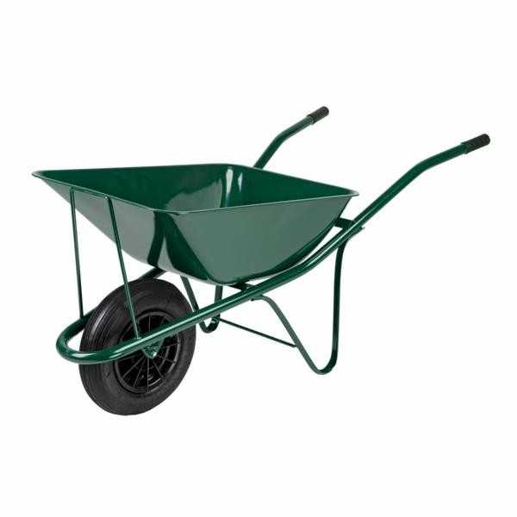
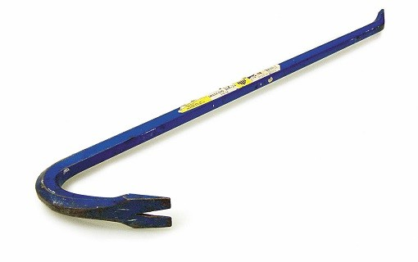
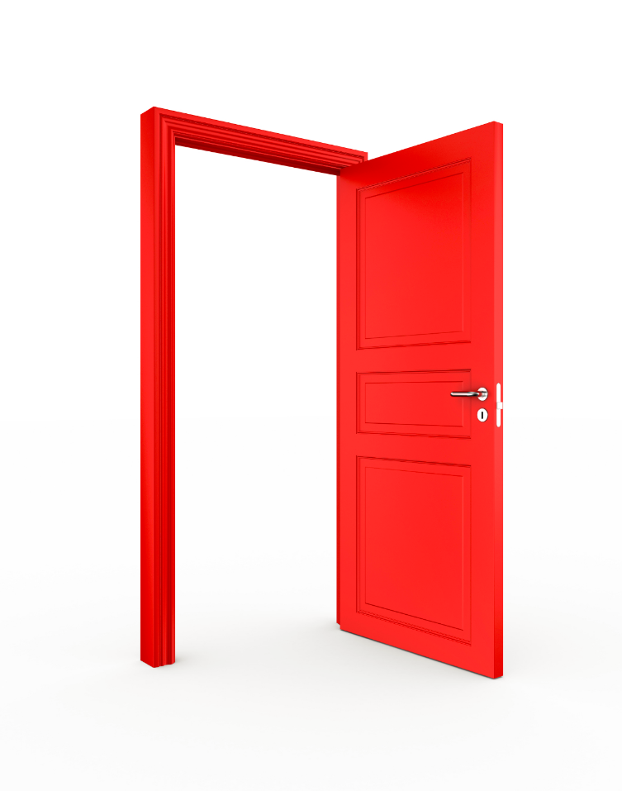
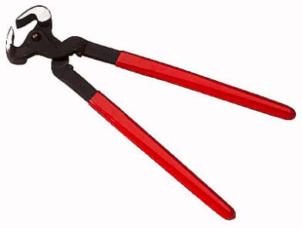
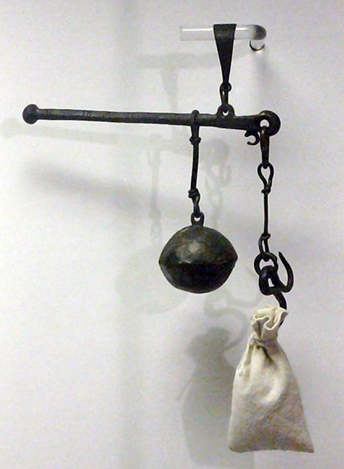
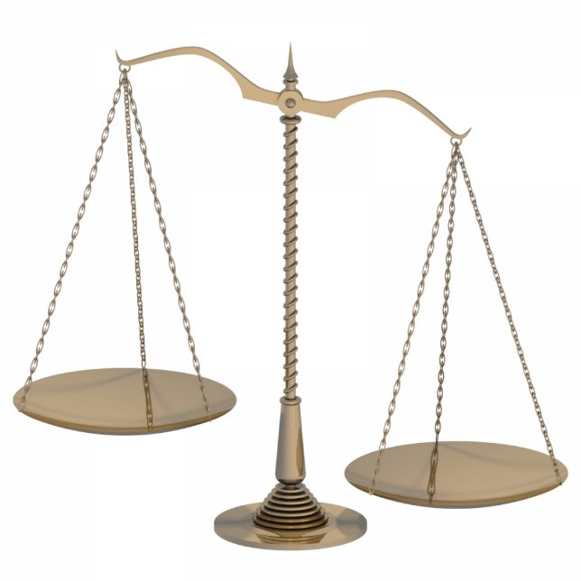
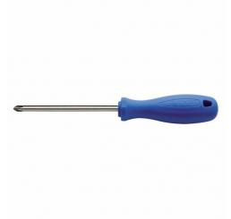

Slide 2


Navor
O navoru govorimo, kadar se zaradi delovanja sil
telo vrti okoli osi.
Navor (M) je produkt ročice (r) in sile (F),
ki je pravokotna na ročico.
enota:
$$M=Fr$$
$$1Nm$$

Slide 3
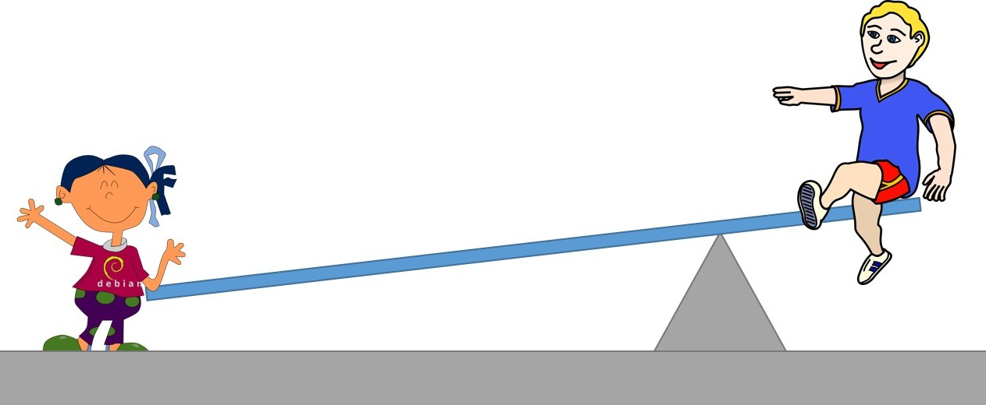
Vzvod

Slide 4
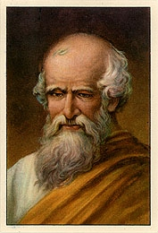
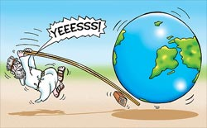
Vzvod
Arhimed ni izumil vzvoda, ampak je v delu Ravnotežje geometrijskih likov pojasnil načelo njegovega delovanja in s tem postavil temelje sodobne statike.
Svojo trditev je na kraljev poziv menda dokazal tako, da je ladjo, polno Sirakužanov, s sistemom vzvodov in škripcev dvignil iz morja in jo odložil na obalo. Kralj je potem izjavil, da je treba Arhimedu odslej verjeti brez ugovora.
»Dajte mi mesto, kamor ga bom lahko oprl, pa bom premaknil Zemljo«

Slide 5
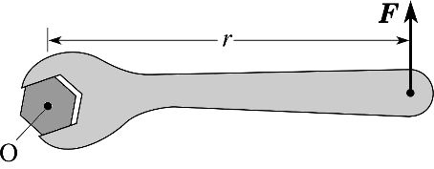
Primer I: navor
S kolikšnim navorom vrtimo vijak, če nanj 20 cm od osi delujemo s silo 300 N, ki je pravokotna na ročico?
Notes:
http://www.met.reading.ac.uk/pplato2/h-flap/phys2_7f_3a.png

Slide 6
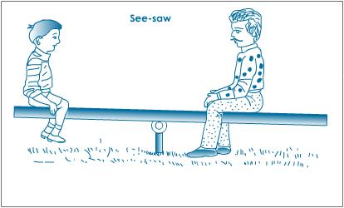
Primer II: ravnovesje navorov
Na levi strani gugalnice 120 cm od osi sedi deček,
s težo 500 N, na desni pa 6 dm od osi oče
s težo 1 kN. Ali je gugalnica v ravnovesju?
Notes:
http://images.tutorvista.com/content/forces/principle-of-moments.jpeg

Slide 7
5.6.23
Lahka palica je dolga 2,0 m in podprta na četrtini dolžine. Na krajšem koncu visi utež z maso 3,6 kg.
S kolikšno silo in v kateri smeri moramo delovati na daljšem koncu, da bo palica mirovala v vodoravni legi?
5.6.26
Tehtnica je dolga 60 cm in obešena na sredini. Na enem koncu visi utež 1,2 kg. Kam je treba obesiti drugo utež 3,6 kg, da bo tehtnica v ravnovesju?
DN 5.6.19,20,21

Slide 8
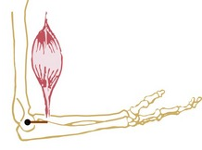
Primer III
S kolikšno silo biceps drži podlaht v vodoravnem položaju? Masa podlahti je 2,5 kg, dolga pa je 3,5 dm. Mišica se prirašča 5 cm od komolca.

Slide 9
Primer IV
S kolikšno silo biceps drži podlaht z 5 kg utežjo v vodoravnem položaju? Masa podlahti je 2,5 kg, dolga pa je 3,5 dm. Mišica se prirašča 5 cm od komolca.
5 kg

Slide 10

Naslov
Besedilo kar tako.
Pomembno besedilo:
Pomembno besedilo v modri barvi.
$$G=F∆t$$
Primer
Besedilo naloge.

